Slide 1
Reto Cobify
Por Jesús Perez

Slide 2
Determina cual gas (E10 – SP98) se consume menos

Slide 3
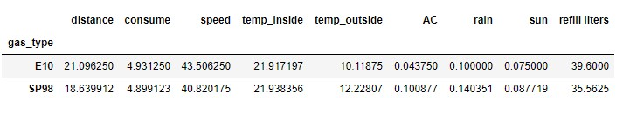
Se realizo una limpieza de la Data, luego se agrupo por el tipo de gas y se determino la media de las demás variables
resultado
Análisis
En primera instancia obtenemos que el que presenta menor consumo por cada 100 km recorrido es el gas SP98, sin embargo, al observar las variables que influyen podemos apreciar que las valores son muy distinto por lo que experimentalmente no podemos afirmar que ese gas rinde mas, ya que las demas variables no son iguales para ambos casos.
Debido a estos resultados y para dar respuesta al reto, mi propuesta es realizar un modelo predictivo, para calculara el consumo para ambos gases bajo las condiciones que el usuario diga, con la finalidad de indicarle al usuario cual de los 2 gases seria el mas optimo para sus condiciones.

Slide 4
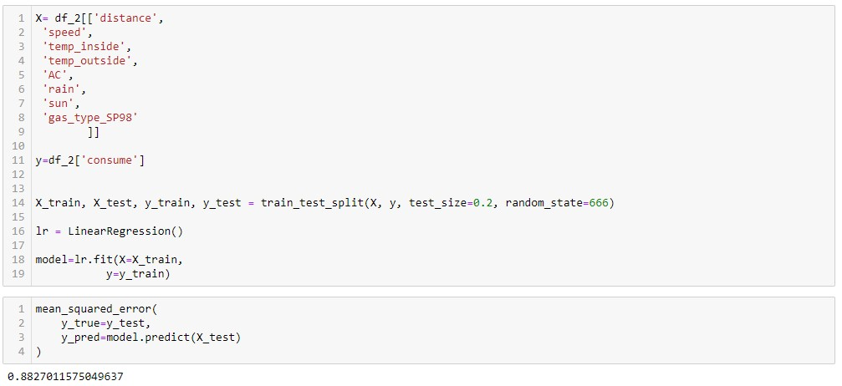
Elaboración del Modelo Predictivo
resultado
Error Cuadrado

Slide 5
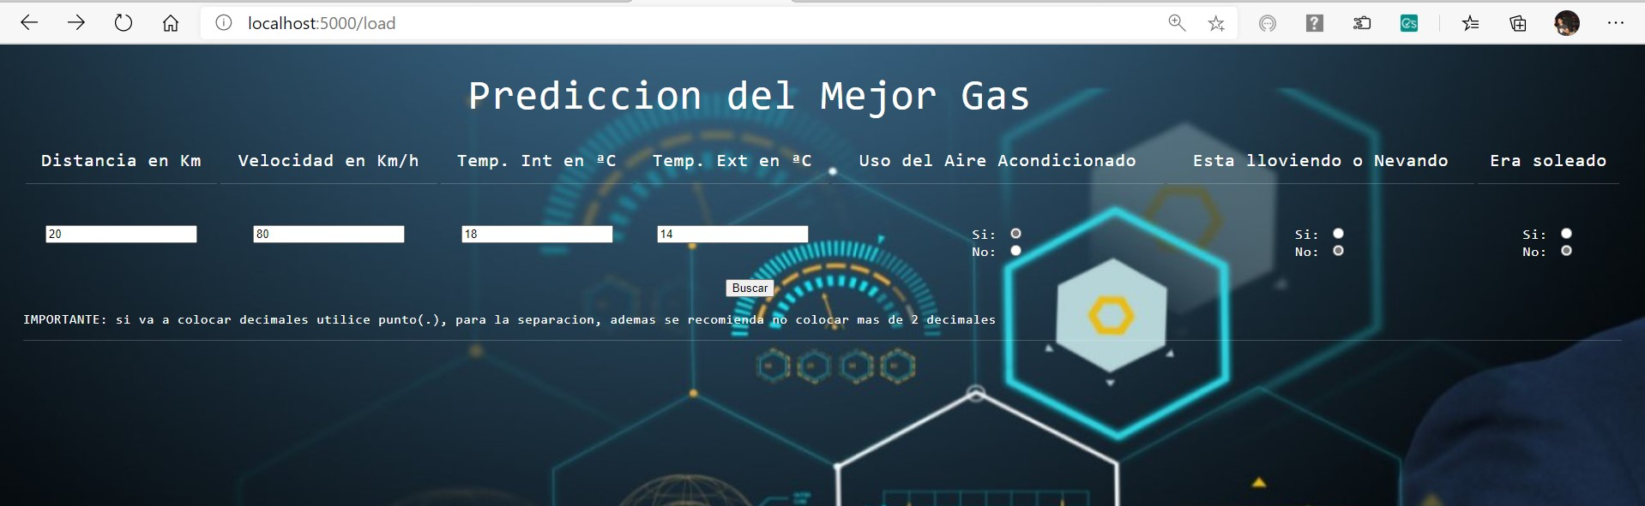
Creación de API para la interacción de usuario
El usuario podrá colocar sus condiciones y el modelo le indicara cual es el gas optimo

Slide 6
Gracias

